Slide 1

LIBI FA A KEBOT WANI
Les 9 fu 30 Awgestes 2025

Slide 2
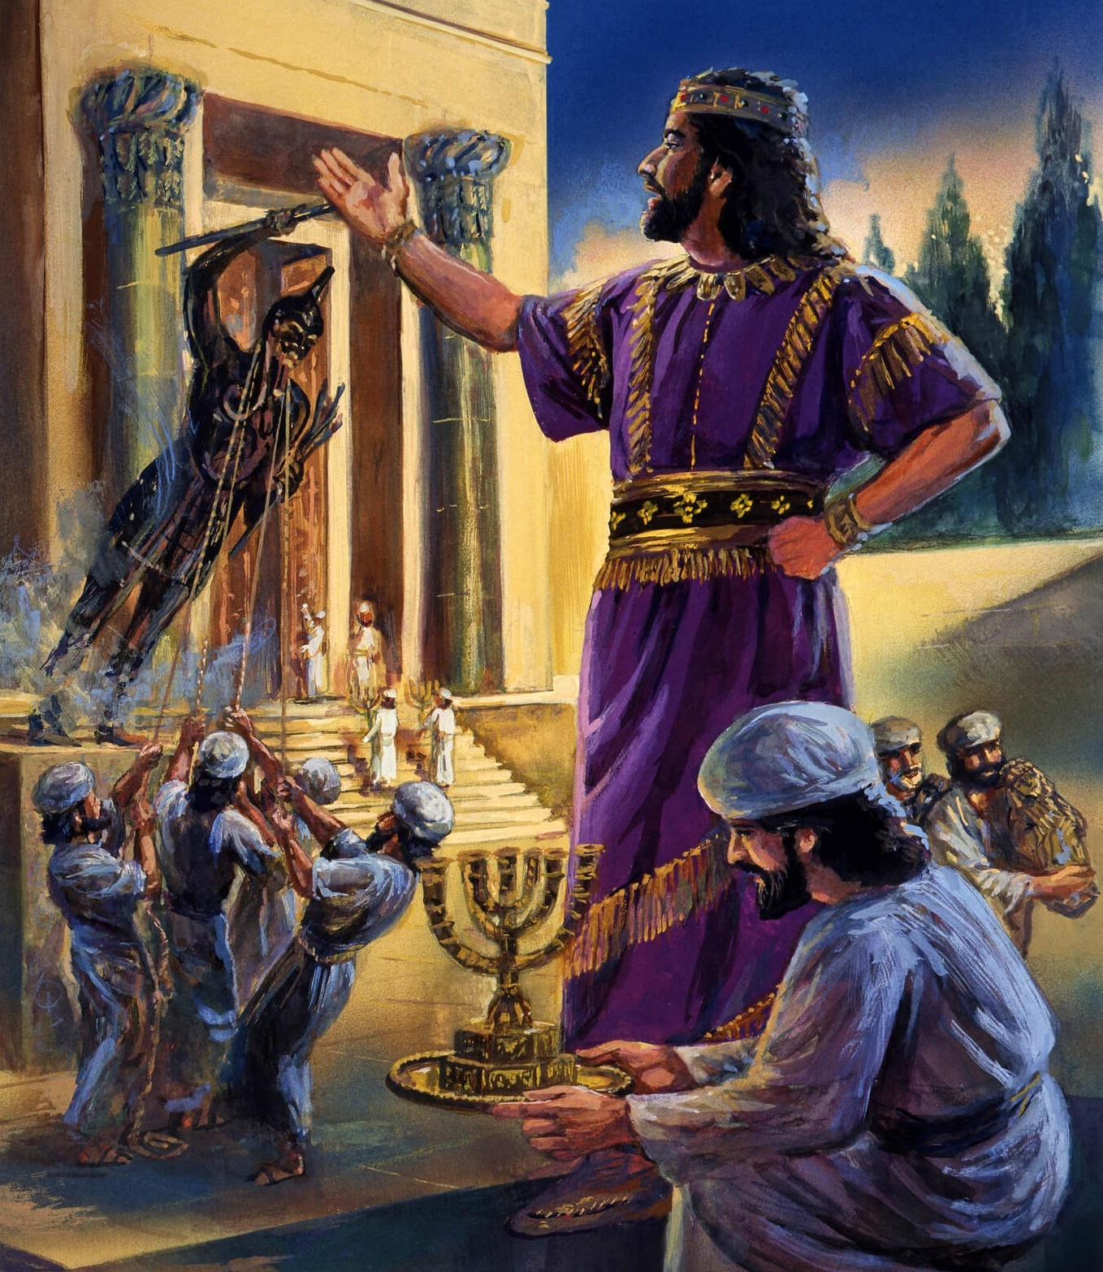
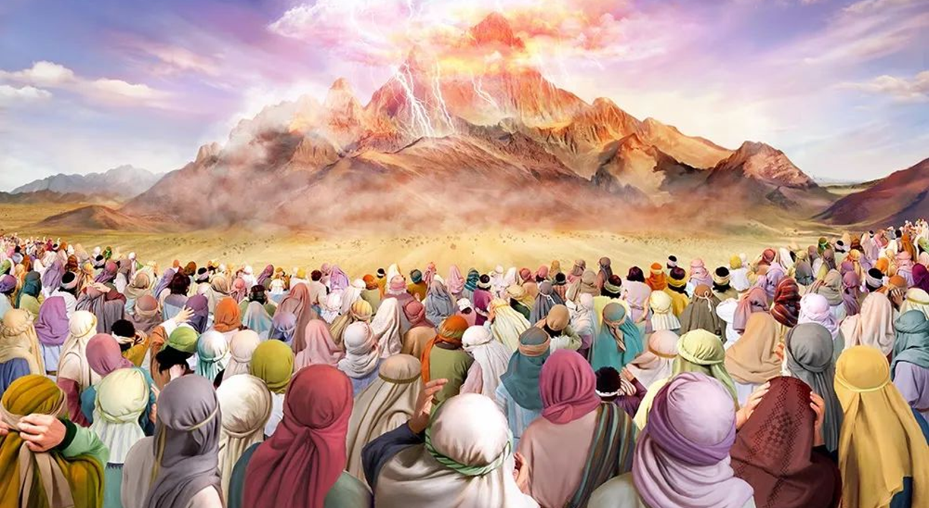
“Dan Masra taigi Moses,” So yu sa taigi den pikin fu Israel : Yu si dati mi ben taki nanga yu kmoto na heimel. Yu no sa meki no wan sani fu de leki mi – sobu gado fu solfru noso gowtu,fu meki gi yu srefi” Eks. 20 : 22,23

Slide 3

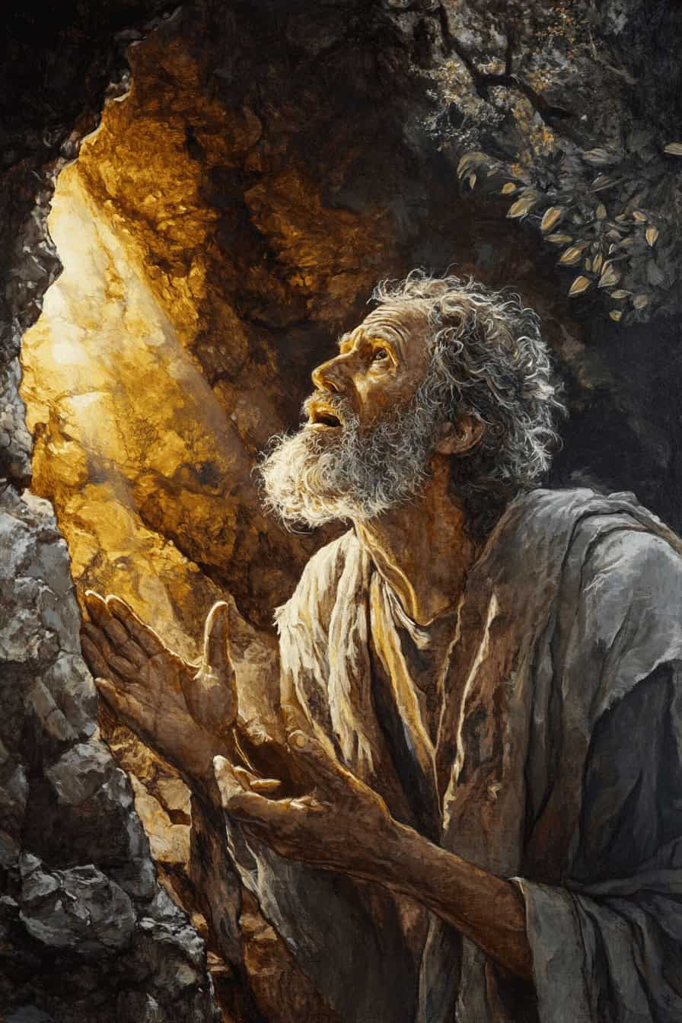
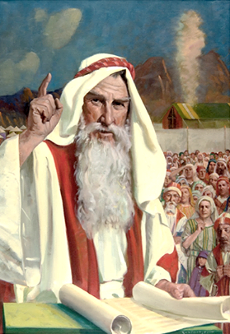








Baka di den Tin kebot ben brotyas, a pipel aksi Moses fu taki nanga Gado gi den.( Eks. 20: 19) Bigin fu a momenti dati, Gado gi Moses den kebot, dan en gi den na a pipel.
Den kebot disi, di den e kari “a ferbontu “ , ben de fu seti a libi makandra fu a folku Israel. So di fu wi tu ( nanga san de fanowdu fu poti ini a aladei libi fu now).
Fu tak en syatu, a du fu den Tin Kebot ini spesrutu sani ini a aladei libi, ben musu de fu si.
Fa fu hori a kebot:
  Fa fu du te hebi Ogri psa.( Eks. 21: 1:- 32)
  Fa fu libi nanga trawan ( Eks. 21: 33-23:19)
  Fa fu de winiman ( Eks. 23:20-33)
Fa fu ferstan a kebot:
  A kebot fu teki wra-k.
  Kado nanga strafu.

Slide 4

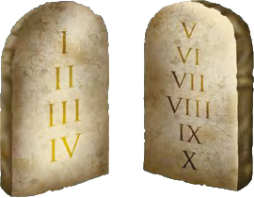

FA FU HORI A KEBOT

Slide 5

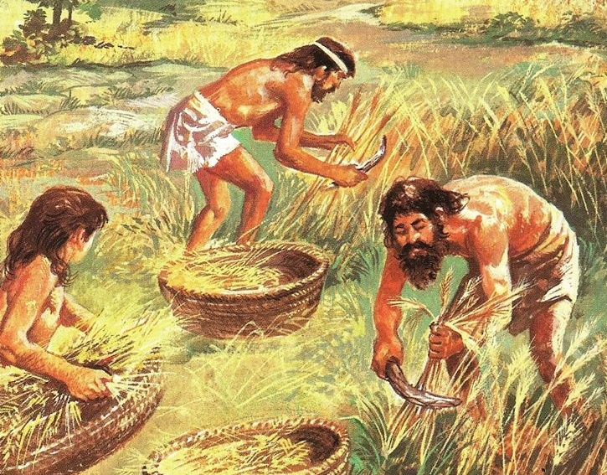
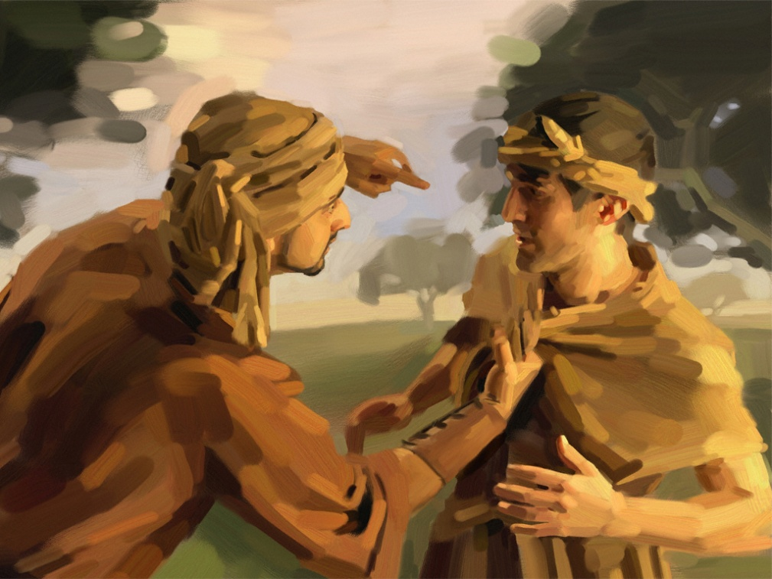
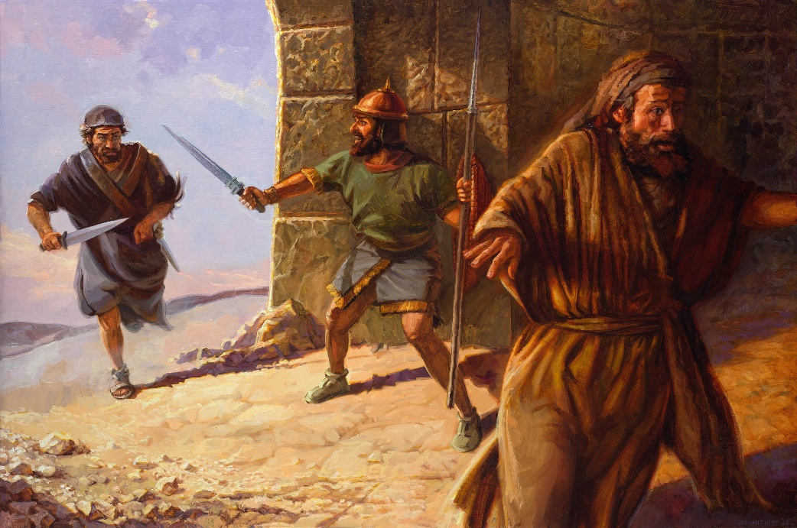
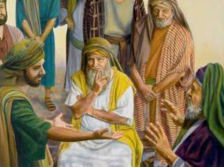
FA FU DU TE HEBI OGRI PSA
“Alaman di naki wan trawan ,sofasi dati a dede, mus dede” (Eks. 21:12)
A ferbontu e bigin fu seti dri prenspari sani ini a libi makandra fu den Hebrei:
Katibo ( Eks. 21: 2-11)
  Den man ben kisi fri baka seibi yari
  Efu den uma no trow, owktu den ben fri
  Wan man ben kan tan srafu efu a ben wani
Kisi dede strafu fu.( Eks. 21:12-17)
  Te kiri psa espresi
  En di e pina noso fruku en bigisma
  Hori sma sondro den wani
Mankeri ( Eks. 21: 18-32)
  Paiman nanga pai tori
  Efu pikin na bere lasi. Krutu basi fu frow nanga en masra. Te yu mus pai
Ala den kebot disi fu tapu a masi ,nanga a ogri mindri pipel.

Slide 6

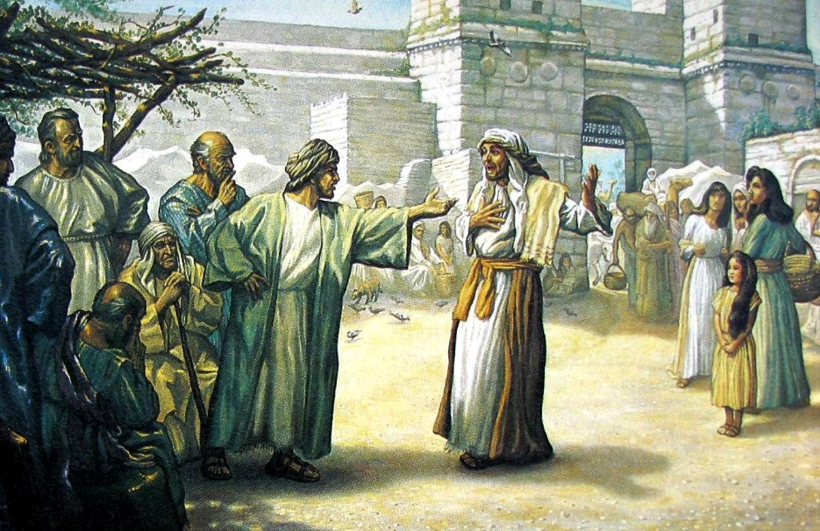
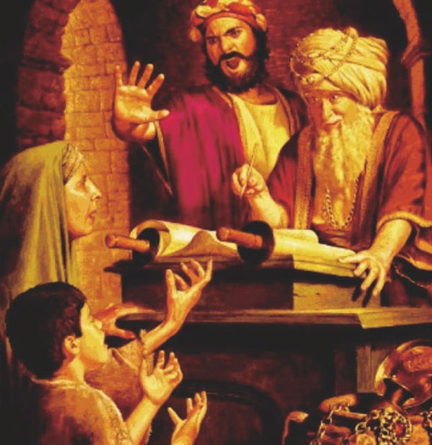
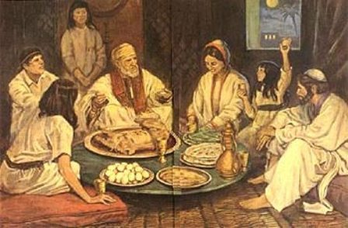
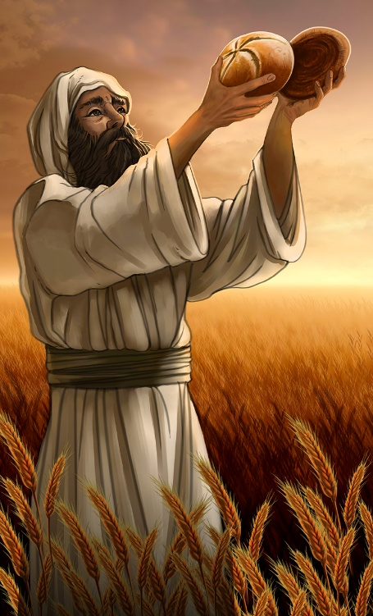
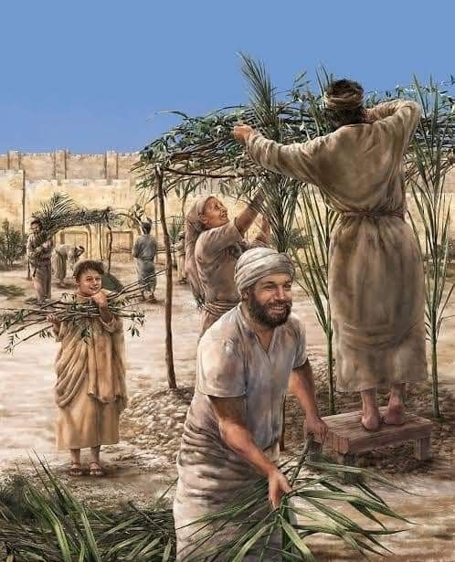
FA FU LIBI MAKANDRA
“Efu wan man kori wan pikin wentye, di no poti mofo fu trow e'n go na bedi nanga en, a musu pai a trow moni,so a sa tron en wefi” (Rks.22:16)
Gado no ben te tefreide nanga den “prenspari ” kebot, dan wi ben sa du leki fa wi feni en bun. A sorgu fu gi wi tranga eksempre fu wi duen bun.
Den eksempre disi ben abi pe meti ben feti nanga meti.( Eks. 21:35,36); leni nanga pai baka( Eks. 22:14,15), fa fu tyari yusrefi fosi yu trow, nanga moro.
Spesrutu taki ben de fu de nanga den swaki wan, den bun poti wan, sondro fu gi den san no fiti - ,sobu sondro drai a krutu , fu gi den fordeil noso pina.( Eks. 22:21-23;23-3,6).
Di a ben de wan ferbontu fu Gado nanga en folku,den kebot disi owktu ben sori ,fa wi musu tyari wisrefi,te a abi te make nanga Gado. Boiti taki fu a rostu tapu Sabat, owktu den ben musu hori den fesa di ben memre fu a fri fu sondu, a kibri di Gado e kibri wi nanga a glori tendekon di e wakti wi.

Slide 7

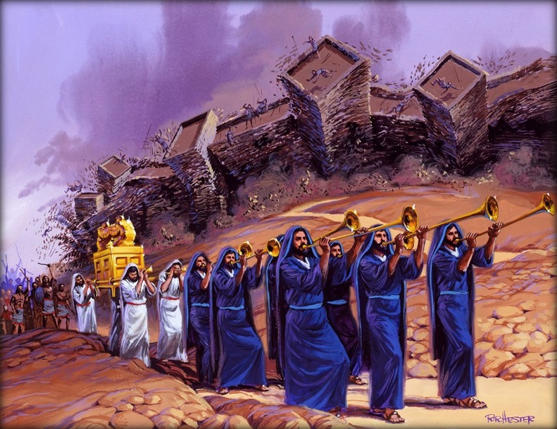
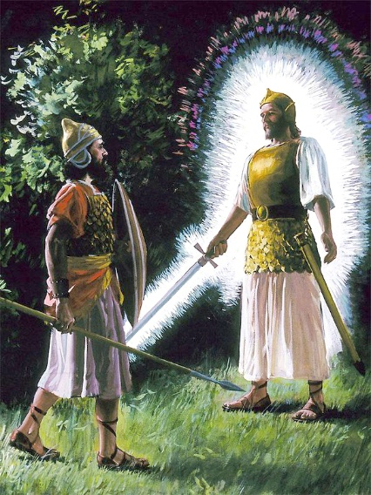
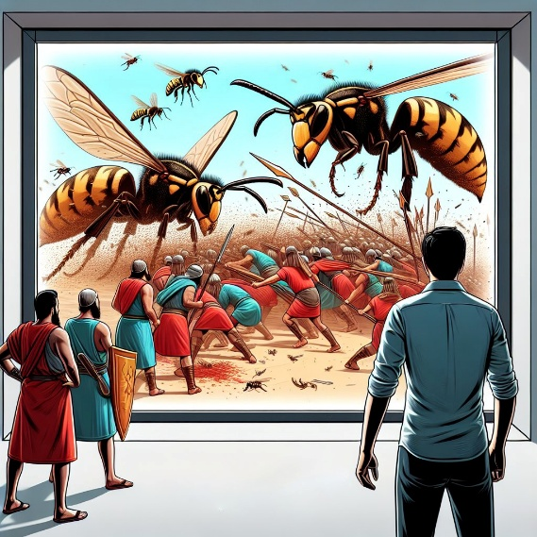
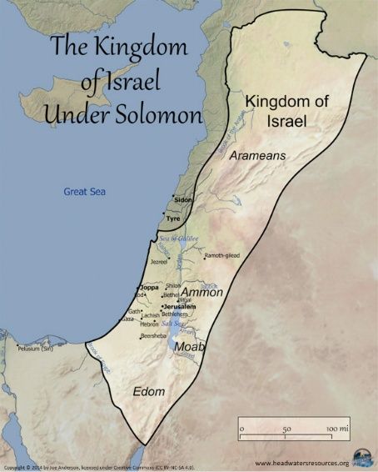
FA FU WINI
“Luku mi e seni wan engel na yu fesi fu kibri yu na pasi e'n fu tyari yu go na a presi di mi seti gi yu” (Eks.23:20)
Gado e taigi Israel fa fu du
Arki en sten, sofasi Gado kan de Feiyanti fu den feiyanti.( Eks.23:21,22)
Dini Gado wawan, sofasi A kan puru ala siki.( Eks. 23:24-26)
No meki nowan ferbontu nanga den sma fu Kana-an, no dini den gado.( Eks. 23:32-33)
Gado e taigi Israel san En sa du
A sa seni en engel fu kibri den fu skotu den na lontu.( Eks. 23:20)
A Engel sa go na den fesi. A sa tyari den go na Kana-an.( Eks. 23:23)
A sa tapu skreki gi den di e libi drape.( Eks. 23: 27)
A sa seni waswasi fu meki den lon kmoto.( Eks. 23:28)
A sa yagi den puru, srafri-safri.(Eks.23:29,30)
A sa gi den abra na Israel,teleki den sa ben tron basi fu a Mindri se, gomiti a liba Eufrat.( Eks.23:31)
Fu sainde Gado no gi Abraham a kondre fu Kana-an ? Fu di a ogri fu den Amorit no ben kba furu ete.” ( Gein.15:16).
Baka fu hondro yari fu kenade, di sma fu Kana-an no kenki den fasi. Ten ben doro fu gi a kondre na Israel …. Ini freide !(Eks.13:17).
Efu Gado ben tyari den kmoto fu Egepti sondro den ben musu feti., ben prati a se na tu, nanga wundru gi den nyan, owktu tyari den nanga en engel… A no ben sa man gi den Kana-an sondro fu den ben musu feti gi en?

Slide 8

“Ini ala den bigi yari a Kebot fu Gado tan hori a moro hei marki ,fa sma mus libi. No wan fu den sani di koni man meki, noso san sma prakseri nanga den bun denki ben man fu si wan prekti pe den kebot disi no de fanowdu.
Den kebot fu Gado ,na dyaranti fu libi e’n san sma abi, moksi nanga freide nanga prisiri. Den ben gi fu de a dyaranti fu wi bun, noya nanga te'go”
E. G. W. (Alza tus ojos, 7 de octubre)

Slide 9

FA FU FERSTAN A KEBOT

Slide 10

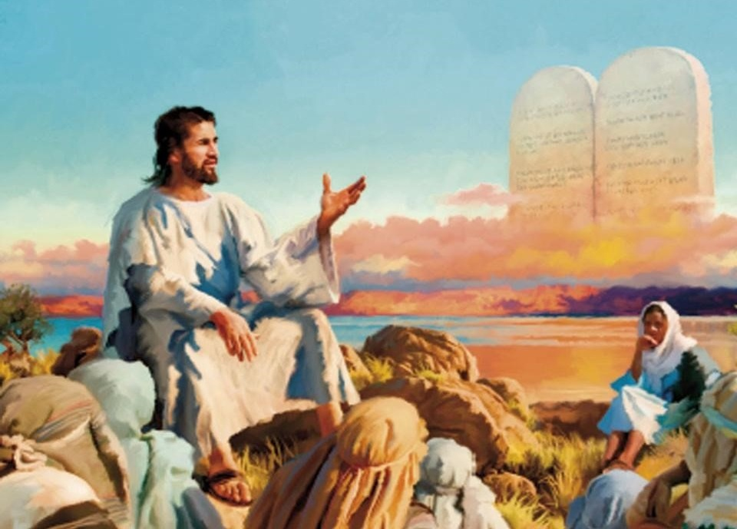


A KEBOT FU TEKI WRA-K
“ai fu ai ,tifi fu tifi, anu fu anu,futu fu futu” (Eks.21:24)
Di Yeises, preiki a dinst tapu a bergi, a ben poti a kebot fu teki wra-k( Mat. 5:38-42) na wan sei… efu no?
A taki" yu yere dat den taki…. Ma mi e taigi yu" no puru den kebot.( Yeises gebroiki den srefi wortu fu" yu no mus kiri" “ noso yu no sa huru, no nanga a meine fu puru den) Fu poti en krin , Yeises na alaten bradi a kebot, pot en moro bun,gi en a yoisti denki.
Noiti a ben de a tru denki fu a kebot fu teki wra-k , dat wan sma ben sa lasi en ai noso en anu, fu di a gi wan trawan mankeri.
A kebot disi ben seti, nanga a denki fu wra-k no teki, fu tapu a kiri nanga wra-k, fu go miti pikin fu pikin fosi yu ondrosuku. San pori , na krutu basi ben musu seti den tori disi, dan a yoisti moni di ben musu pai,efu a ben musu fu pai, ben sa pai . A fasi disi kon ,fu sma no prei den eigi krutu basi. Ala sani ben musu de rekfardek,ma leki fa a kebot fu Gado ben wani.

Slide 11





KADO NANGA STRAFU
“Toku efu a kiri no ben stuka na fesi ,ma Gado ben meki a psa so,dan wan presi sa de fu go kibri pe Mi sa sori” (Eksodes. 21:13)
A wani fu teki wra-k na wan sani di de dipi ini wi. Na alaten a bigi moro leki a takru di wi miti:” Efu a du disi nanga mi, mi o du moro nanga en”.
Yeises e kari wi,fu du yoisti trafasi, fu san wi e denki: sobu, fu pai ogri nanga bun .(Mat.5:44).Dan pe rekfardek de ? Suma sa pai a sma di du ogri?
Gado no e taigi wi dati a sma di du takru, no e go kisi strafu, owktu A no e taki noti dati, wra-k e teki. Ma ai taigi wi krin, dati En sa teki wra-k.( Roma 12:19-21).
Ala di wan sma ben kan teki wra-k, a ben kibri ini wan sistema fu krutu , sofasi ala sani waka fa a fiti ( Eks.21:12,13 ,22; 22:8,9).
No wan sma no kan de, ini a srefi ten, krutu basi, krutu sma nanga a sma di e gi strafi. Efu strafu musu fadon, a musu du ini wan krin krutu. Ini dati Krestes sa de a moro bigi Krutu basi nanga a kriboi wan.

Slide 12

“Leki Mekiman fu ala, Gado na basi fu ala. Fu dati ede a musu fu meki en kebot wroko gi alaman na alapresi. Fu wani moro pikinso fu den sani di a meki, ben sa meki den kon wan broko sani. No gi strafu te sma broko en kebot,sa poti alapresi ini bruya. A kebot di e seti fa sma musu tyari ensrefi na wan skotu fu libisma nanga sondu. Koni di no abi kba poti fesi libisma krin san na bun nanga san na ogri, san na sondu, nanga san na santa”
E. G. W. (The Signs of the Times, June 5, 1901)

